Slide 1
대상지 후보 4곳 - 정겨울
서
울
시
양천구 목동
종로구 익선동
마포구 아현동
안산시
단원구 고잔동

Slide 2
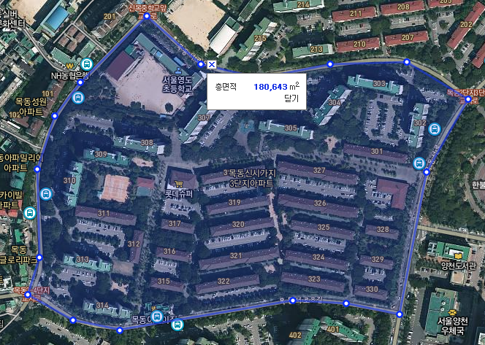
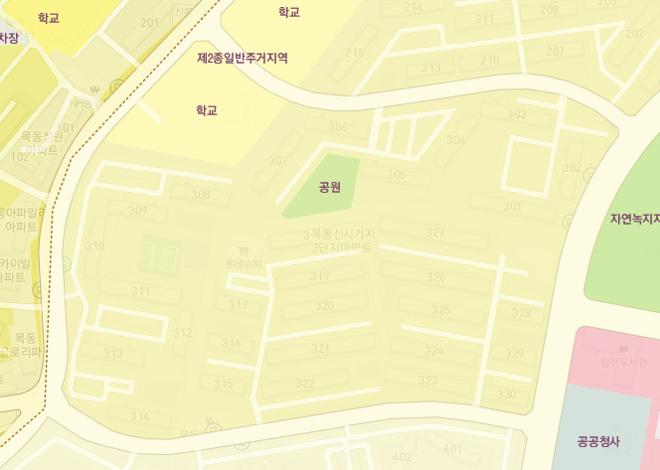
양천구 목동
면적 : 18ha
이슈 : 재건축, 용적률
http://www.naeil.com/news_view/?id_art=210753

Slide 3
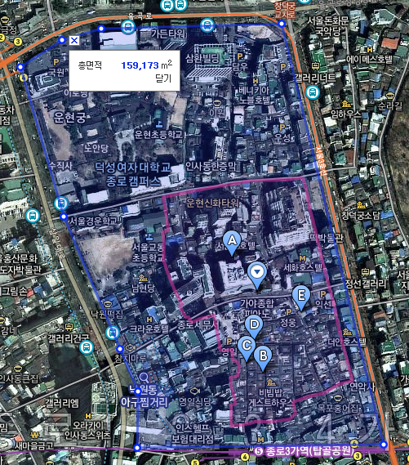
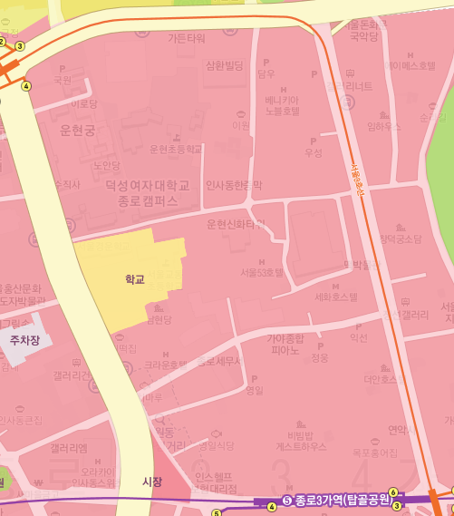
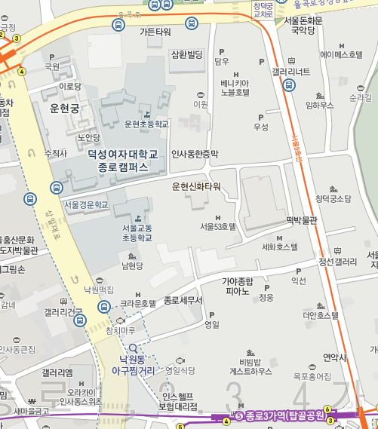
종로구 익선동
면적 : 16ha
이슈 : 한옥보존정책, 익선다다
http://biz.chosun.com/site/data/html_dir/2017/04/20/2017042001752.html

Slide 4
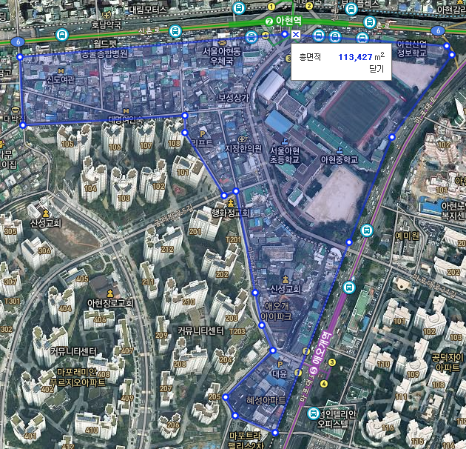
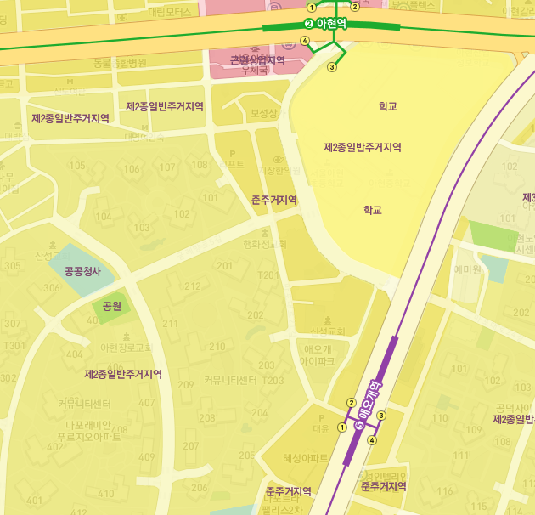
마포구 아현동
면적 : 11ha
이슈 : 학교 밖 포차거리
http://www.hankookilbo.com/v/79ba797ab7d146568c7bdc2852649510

Slide 5
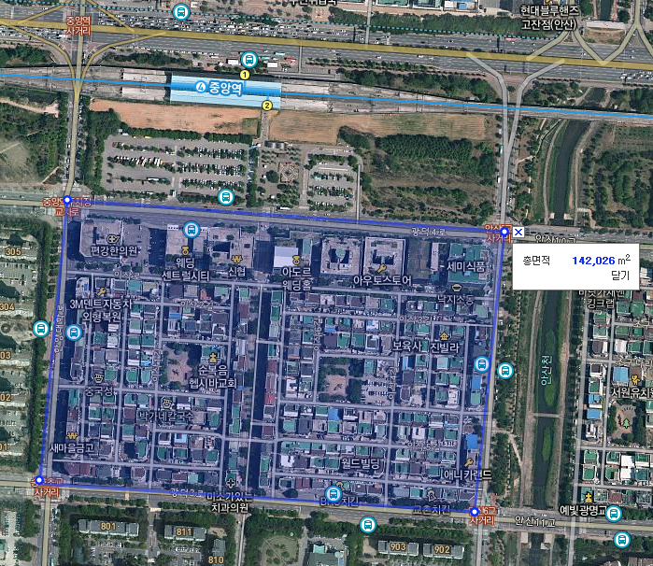
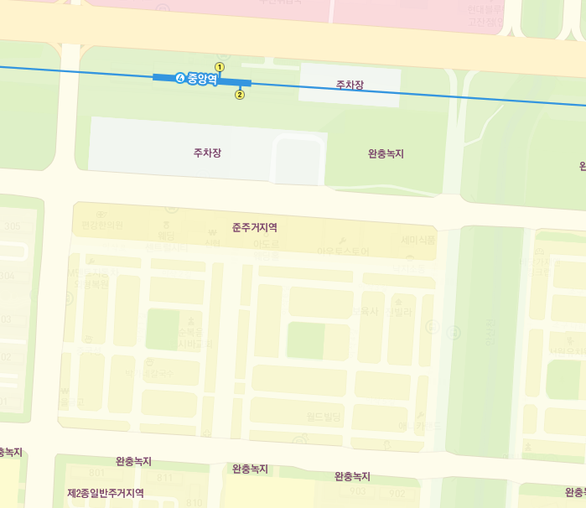
단원구 고잔동
면적 : 14ha
이슈 : 외노자 치안

